Slide 1
Tema 7. CONTRAST D'HIPÒTESIS
En aquest tema estudiam la validesa de les suposicions (hipòtesis) referents als paràmetres poblacionals, contrastant-les amb les dades mostrals
Exemple:
Considerem la següent situació:
Dues persones A i B juguen a llançar una moneda.
La persona A guanya si surt cara i B guanya si surt creu.
Després de 100 llançaments han sortit 65 cares i el segon jugador sospita que la moneda està trucada.
Com pot confirmar de manera rigorosa les seves sospites?

Slide 2
Hi ha dues maneres de respondre a la pregunta:
1) Utilitzant intervals de confiança:
A partir del valor de obtingut ( ) es pot calcular
l'interval de confiança on es troba, amb probabilitat alta (p.ex. 95%), la
proporció poblacional (probabilitat de cara) :
Com que la probabilitat de cara és, amb una probabilitat molt alta, diferent de 0,5, llavors podem concloure que la moneda està trucada.

Slide 3
2) Fent un contrast d'hipòtesis:
Suposam que la moneda no està trucada ( p = 0,5) i calculam si és raonable o no obtenir un valor mostral com el que hem trobat ( ).
Per no raonable s'entén que la probabilitat de quan p = 0,5 és molt petita (per exemple, inferior al 5%).
A la suposició inicial sobre el paràmetre poblacional (en aquest cas p=0,5) se l'anomena hipòtesi nul.la (H0).
A la probabilitat màxima permesa de que el paràmetre mostral prengui un valor no raonable quan es verifica la hipòtesi nul.la se l'anomena nivell de significació o error de tipus I (α). En el nostre exemple α =0,05.

Slide 4
El nivell de significació defineix un rang de valors no raonables (regió crítica) formada pels valors mostrals que tener menor probabilitat de passar quan es verifica la hipòtesi nul.la:
El conjunt de valor raonables defineixen l'anomenada regió d'acceptació.
Si el valor mostral (en el nostre exemple ) cau dins la regió crítica, llavors la hipòtesi nul.la es rebutjarà (es considerarà falsa) en favor d'una altra hipòtesi, anomenada hipòtesi alternativa (H1).
valor mostral no raonable si
es cumpleix que

Slide 5
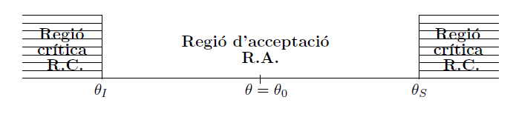
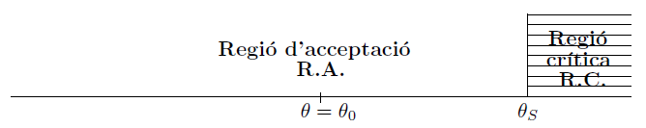
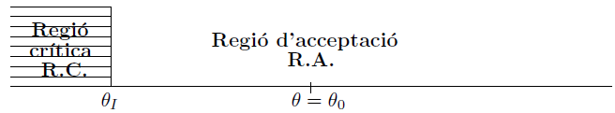
La manera de calcular depèn de la hipòtesi alternativa considerada.
Si la hipòtesi nul.la és de la forma H0: θ = θ0 (en el nostre cas H0: p =0,5) llavors tenim 3 possibilitats:
1) H1: θ ≠ θ0 (contrast bilateral) i la regió crítica té la forma:
2) H1: θ > θ0 (contrast unilateral per la dreta) i la regió crítica té la forma:
3) H1: θ < θ0 (contrast unilateral per l'esquerra) i la regió crítica té la forma:

Slide 6
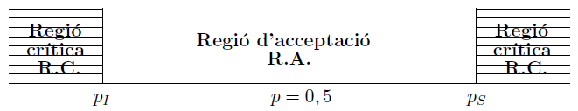
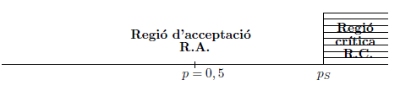

En el nostre exemple:
1) H1: p ≠ 0,5 (contrast bilateral):
2) H1: p > 0,5 (contrast unilateral per la dreta):
3) H1: p < 0,5 (contrast unilateral per l'esquerra):

Slide 7
Per decidir quina és la millor hipòtesi alternativa H1 ens hem de fixar en el valor de la mostra :
        si llavors triam H1: θ > θ0 (o H1: θ ≠ θ0 )
        si llavors triam H1: θ < θ0 (o H1: θ ≠ θ0 )

Slide 8
p-valor
És el nivell de significació màxim, per davall del qual rebutjariem la hipòtesi nul.la, quan el valor de la mostra és
Càlcul del p-valor:
1) H1: θ ≠ θ0 (contrast bilateral):
2) H1: θ > θ0 (contrast unilateral per la dreta):
3) H1: θ < θ0 (contrast unilateral per l'esquerra):

Slide 9
p-valor
En el nostre exemple:
1) H1: p ≠ 0,5 (contrast bilateral):
2) H1: p > 0,5 (contrast unilateral per la dreta):

Slide 10
Tipus d'errors en un contrast d'hipòtesis
- Error tipus I:
- Error tipus II:
(nivell de significació)
En el nostre exemple:
Si H1: p > 0,5
Si realment p=0,6 > 0,5, llavors

Slide 11
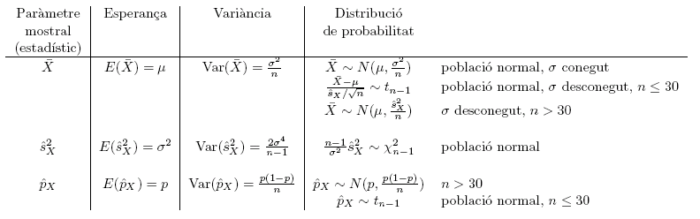
Contrast d'hipòtesi de mitjana, variància i proporció
Els contrasts d'hipòtesis de mitjana, variància i proporció es fan tenint en compte que els paràmetres mostrals corresponents són v.a. amb les següents distribucions de probabilitat:

Slide 12
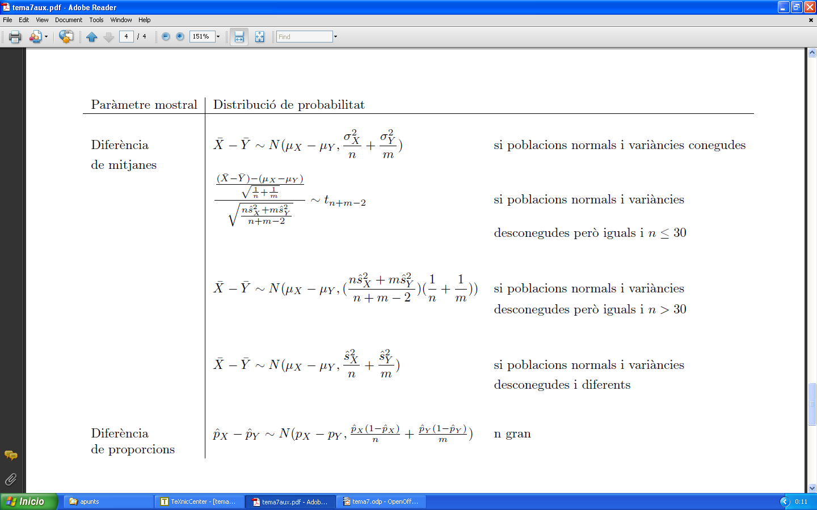
Contrast d'hipòtesi de diferència de mitjanes i diferència de proporcions
Si les dades provenen de dues mostres independents, les distribucions de probabilitat de les v.a. Diferència de Mitjanes i Diferència de Proporcions són:

Slide 13
Contrast d'hipòtesi de diferència de mitjanes i diferència de proporcions
Si les dades provenen de dues mostres dependents (per a cada element de la mostra es prenen dos valors), es calculen les diferències entre els valors corresponents a cada un dels elements i es fa un contrast de la mitjana d'aquestes diferències.

Slide 14
Bondat d'ajustament
Conegudes les freqüencies absolutes dels valors d'una mostra, ens demanam si aquestes freqüències es troben distribuïdes seguint alguna llei típica L (binomial, Poisson, normal, …)
Es fa el següent contrast d'hipòtesi:
H0: la distribució de valors segueix la llei L
H1: la distribució de valors no segueix la llei L

Slide 15
Bondat d'ajustament
Es calcula el següent estadístic:
on
r és el nombre de valors o intervals de la mostra
oi és la freqüència absoluta observada de l'interval i
ei és la freqüència absoluta esperada de l'interval i
n és el tamany de la mostra
(Nota: els valors mostrals s'han d'agrupar de manera que ei ≥ 5 per a tots els intervals)
ε és una v.a amb distribució
on r és el nombre de valors o intervals de la mostra
i k és el nombre de paràmetres desconeguts de la llei L
Per a un nivell de significació α la hipòtesi nul.la s'accepta si

